Slide 1
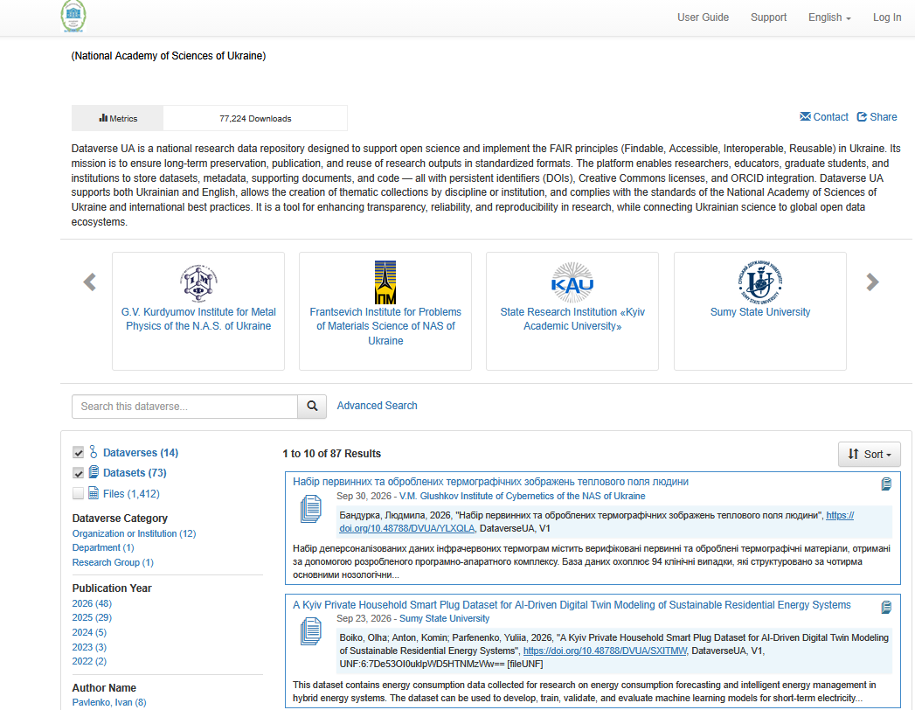
Наш вебінар “Репозитарій відкритих даних НАН України DataverseUA, практичне використання для авторів і кураторів даних” ставить на меті ознайомлення з результатами проєкту OPENS та OPENS2 в частині роботи з даними досліджень .
https://opendata.nas.gov.ua/dataverse/dataverseua
2025 рік - 29 наборів даних
2026 рік – 45 наборів даних
14 установ НАНУ та МОН
мають власні розділи

Slide 2
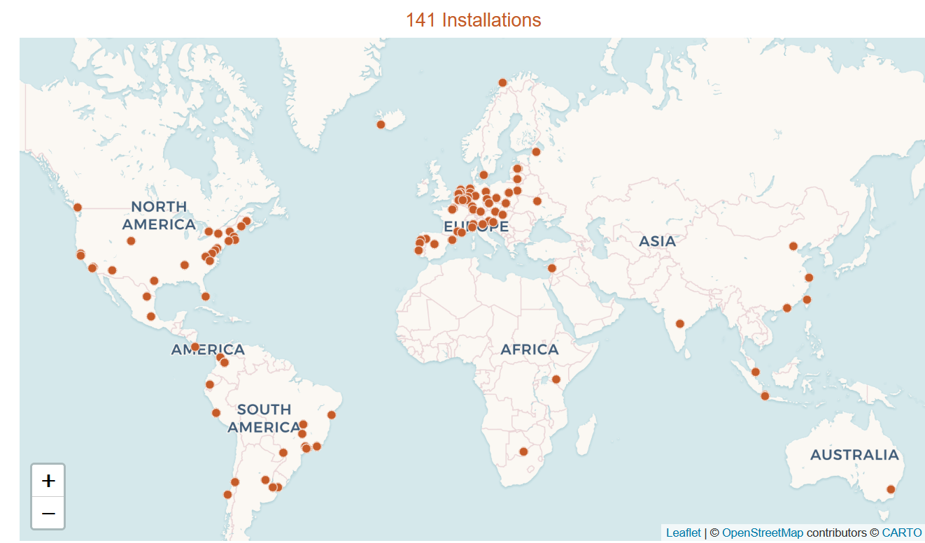

  Чому обрано програмне забезпечення Dataverse?
Для його побудови обрано програмне забезпечення із відкритим вихідним кодом Dataverse (https://dataverse.org/). Dataverse — це спеціалізоване програмне забезпечення для сховища даних, яке розробляється в Гарвардському інституті кількісних соціальних наук (IQSS, Institute for Quantitative Social Science) разом із багатьма співавторами та розробниками з усього світу і використовується для репозитаріїв в США, країнах Європейського Союзу, Латинської Америки, Африки, Південної Азії, Китаї, Індії, Австралії.
Нині Dataverse є міжнародною сіткою репозитаріїв даних: налічується 150 інсталяцій у всьому світі для підтримки загальнодоступних сховищ спільноти чи інституційних сховищ даних досліджень

Slide 3
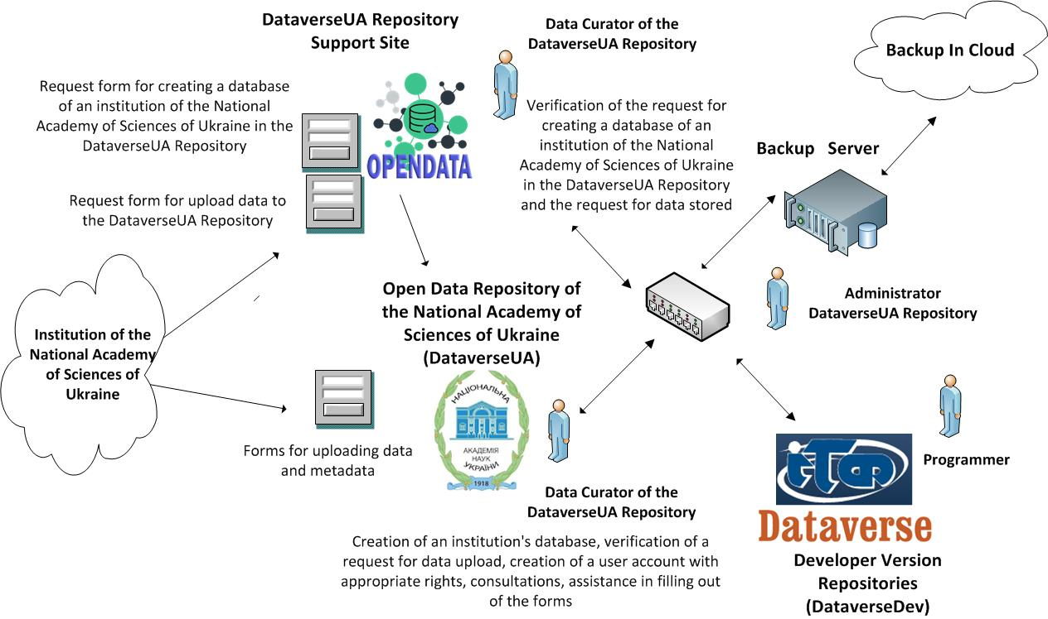
Як побудована інфраструктура підтримки роботи Репозитарію DataverseUA?

Slide 4



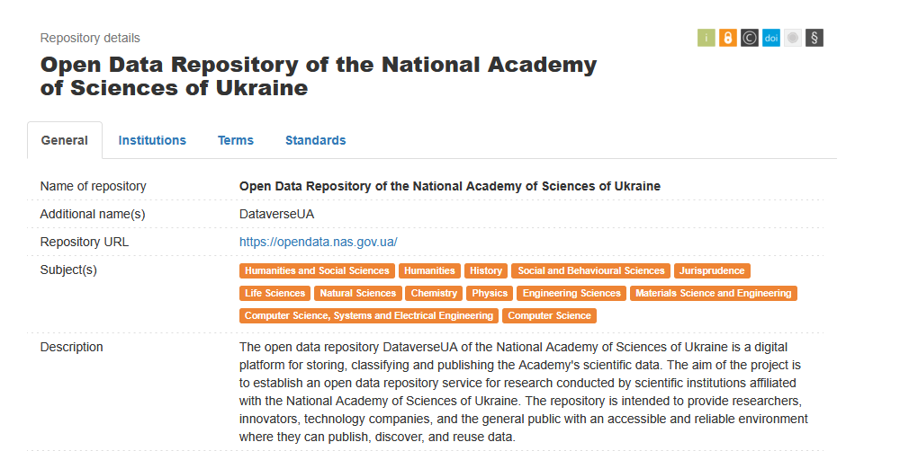
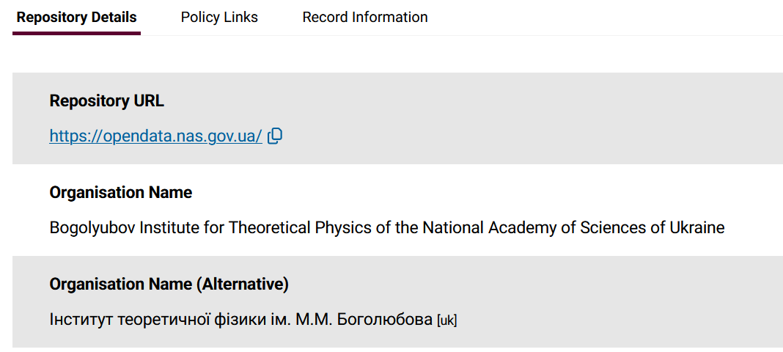

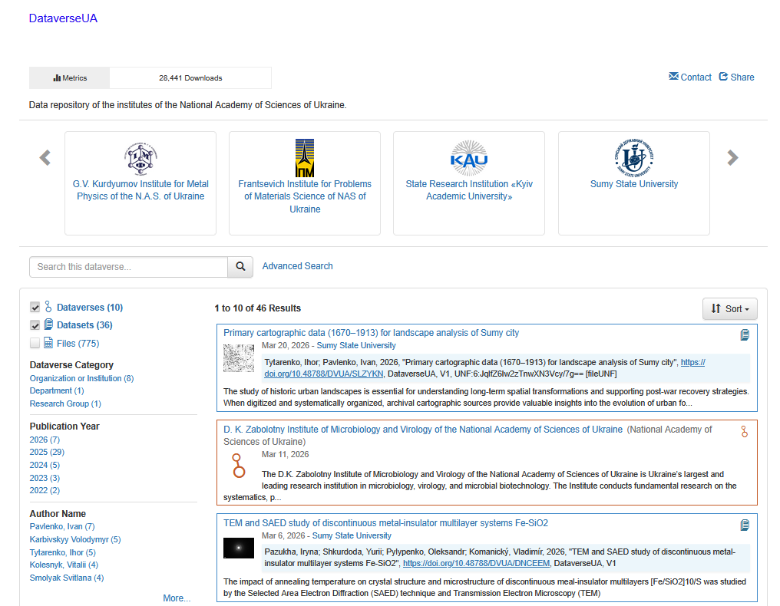

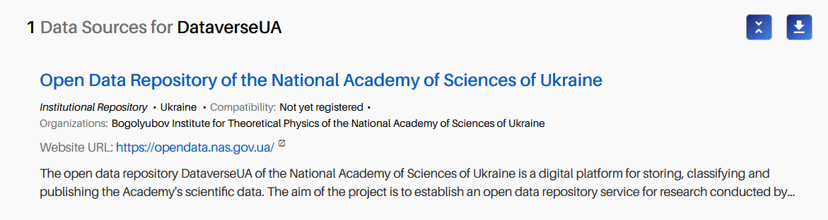
Як представлено Репозитарій DataverseUA у міжнародних системах пошуку?
https://www.re3data.org/

Slide 5
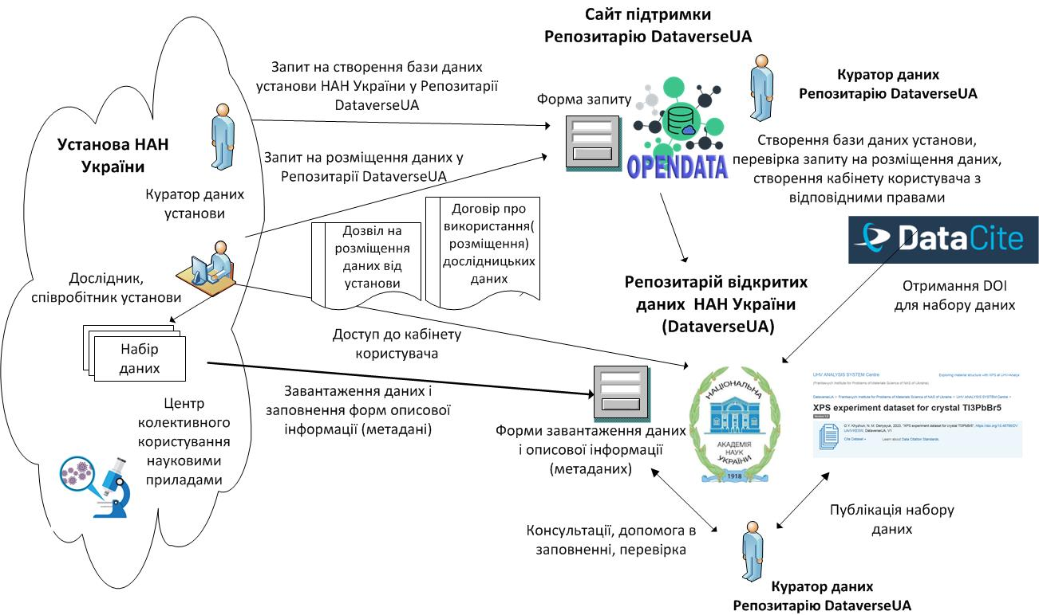
Загальна схема роботи Репозитарію відкритих даних DataverseUA

Slide 6
Куратор даних Репозитарію DataverseUA
Куратор даних Репозитарію DataverseUA забезпечує:
перевірку інформації в запиті на розміщення даних у Репозитарії,
допомогу та консультації депозитору під час завантаження файлів дослідницьких даних,
перевірку описової інформації та файлів, що включені до набору дослідницьких даних, якій готується до публікації,
перевірку набору дослідницьких даних на дотримання вимог FAIR,
перевірку інформації в запиті на створення бази даних установи (Dataverse collection).

Slide 7
Куратор даних установи Репозитарію DataverseUA
Куратор даних Установи виконує такі самі функції, що і куратор Репозитарію DataverseUA, але відповідає тільки за набори дослідницьких даних співробітників установи, в якій він працює.
Набори даних співробітників будуть розміщені в Dataverse collection установи.

Slide 8
Як стати куратором даних Установи?
Куратор даних установи — особа, призначена для забезпечення розміщення дослідницьких даних співробітників установи, яка має обліковий запис у Репозитарії DataverseUA і права на адміністрування наборів дослідницьких даних співробітників цієї установи.
Куратор даних установи супроводжує розміщення дослідницьких даних співробітників установи у Репозитарії DataverseUA, відповідає за зміст набору дослідницьких даних, може завантажувати, редагувати файли, що входять до набору дослідницьких даних, редагувати дозволи та ліцензію.

Slide 9
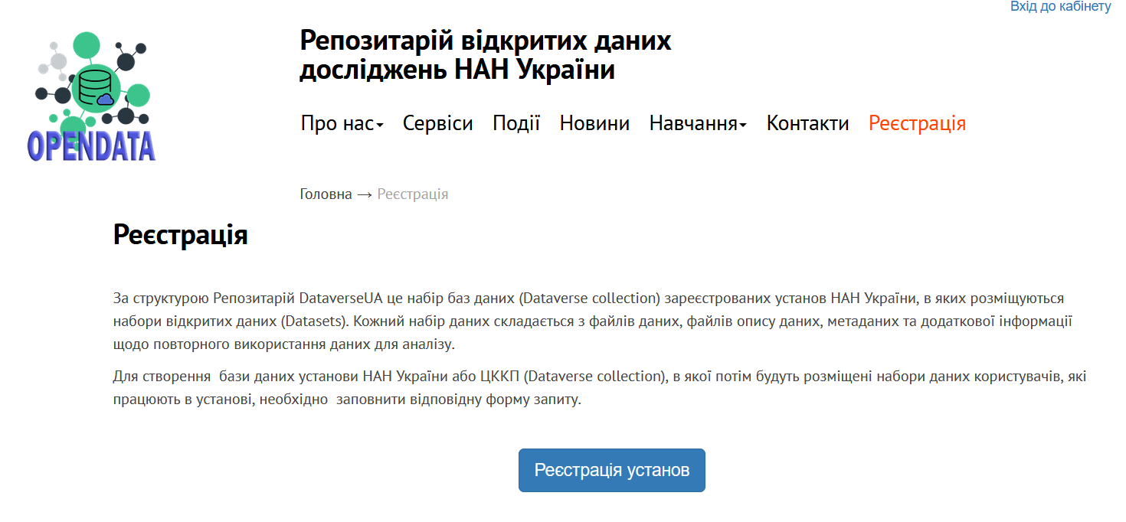
Як стати куратором даних Установи?
https://opendata.bitp.kyiv.ua/registration/
Відкрити пункт меню «Реєстрація»

Slide 10
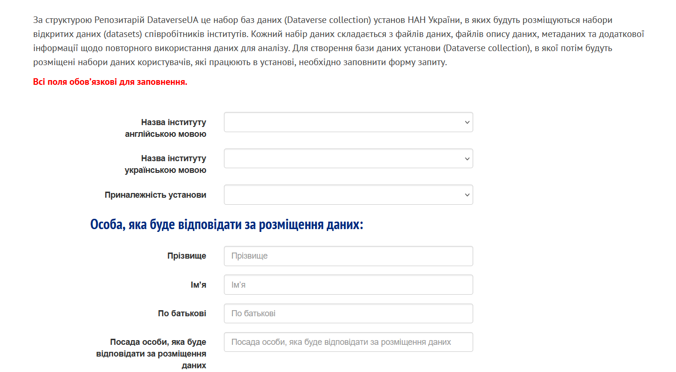
Як стати куратором даних Установи?
https://opendata.bitp.kyiv.ua/registration/
Реєстрація установ
Та заповнити реєстраційну форму на сайті.

Slide 11
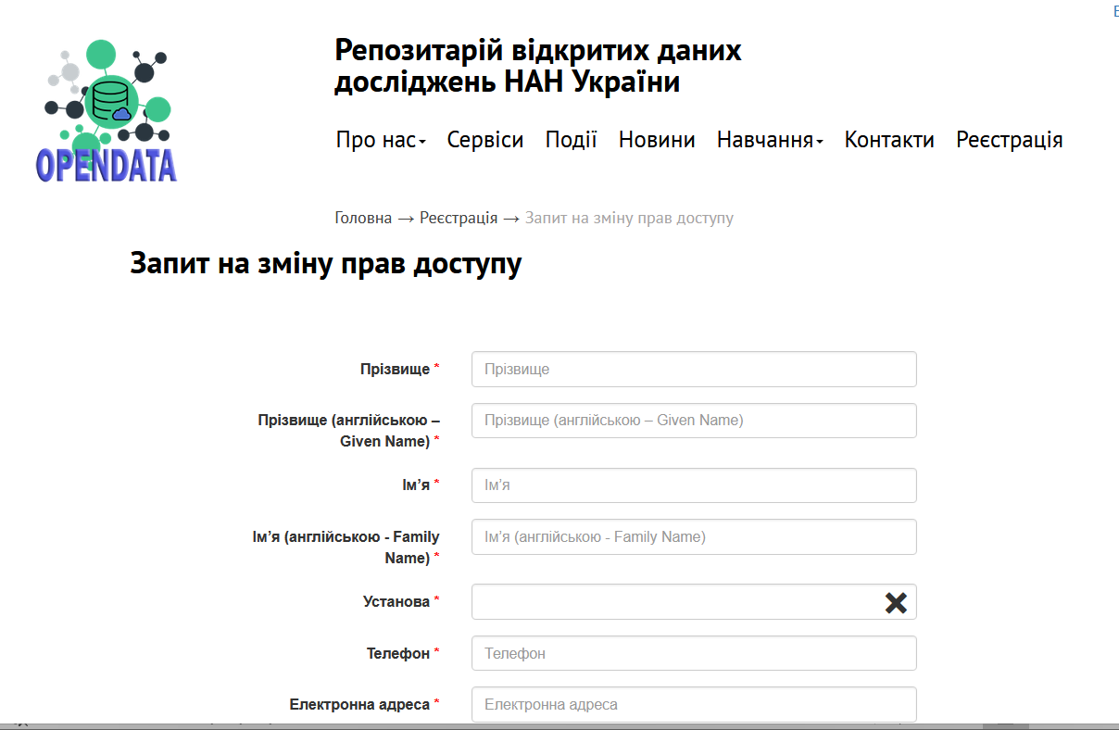
Як стати куратором даних Установи?
https://opendata.bitp.kyiv.ua/registration/
Далі :
Зареєструватися в DataverseUA,
Заповнити форму на зміну прав доступу.

Slide 12
З чого почати?
Дослідник якій бажає розмістити дані у Репозитарії DataverseUA звертається до Куратора даних Установи за консультацією.
АЛЕ
Якщо в установі на даний час не має призначеного куратора даних то дослідник може самостійно з допомогою куратора даних Репозитарію DataverseUA підготувати набір даних та розмістити в репозитарії.
Як це зробити представлено на наступних слайдах.
Дослідник якій бажає розмістити дані у Репозитарії DataverseUA

Slide 13
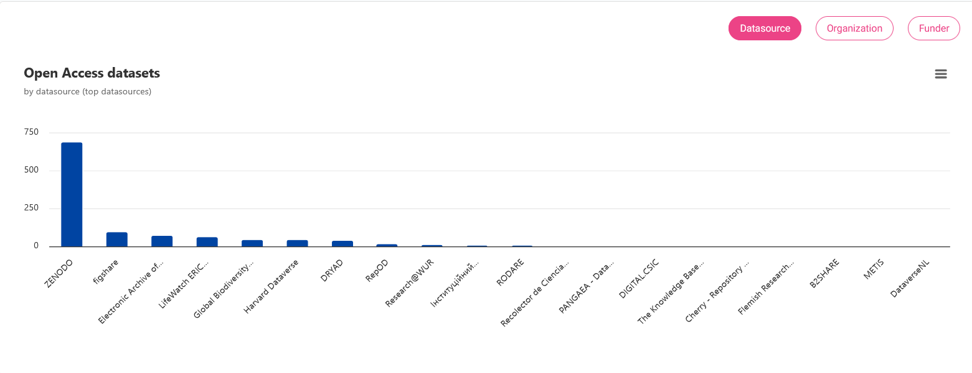
Monitoring Open Science in Ukraine https://osobservatory.openaire.eu/country/UA/overview
ZENODO - 1154
Electronic Archive of Igor Sicorsky Kyiv Polytechnic Institute -74
FIGSHARE -126
Harvard Dataverse -53
DRYAD -40
Data Last Updated: 21-08-2026

Slide 14
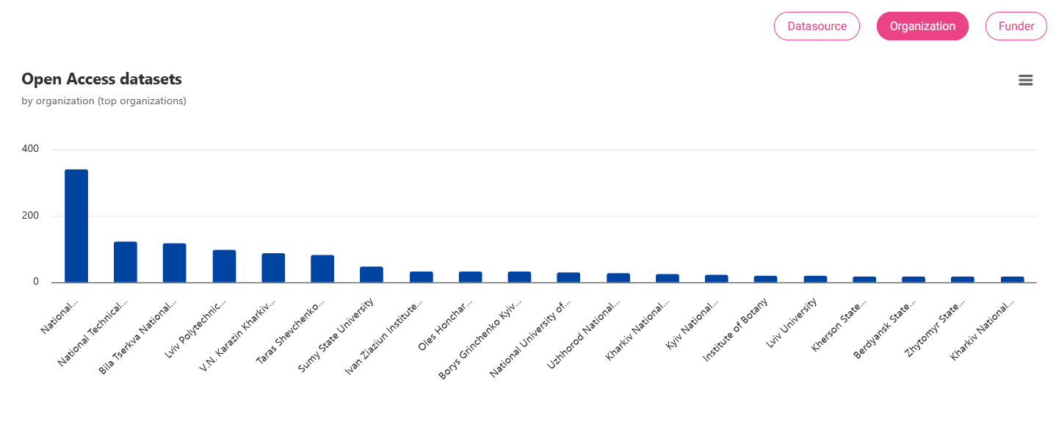
Monitoring Open Science in Ukraine
https://osobservatory.openaire.eu/country/UA/overview
National Academy of Sciences of Ukraine - 342
Igor Sicorsky Kyiv Polytechnic Institute - 124
Bila Tserkva National Agrarian University - 120
Lviv Polytechnic National University- 100
Sumy State University - 48

